Slide 1
Конвенция о правах ребёнка
Выполнил: Стебельцов Николай

Slide 2
Содержание
Что это за слово?
История создания
Состав
О праве на образование
О воспитании детей
Источник

Slide 3
Что это за слово?
Международный правовой документ, определяющий права детей в государствах-участниках. Является основным международно-правовым документом обязательного характера, посвящённым широкому спектру прав ребёнка.

Slide 4
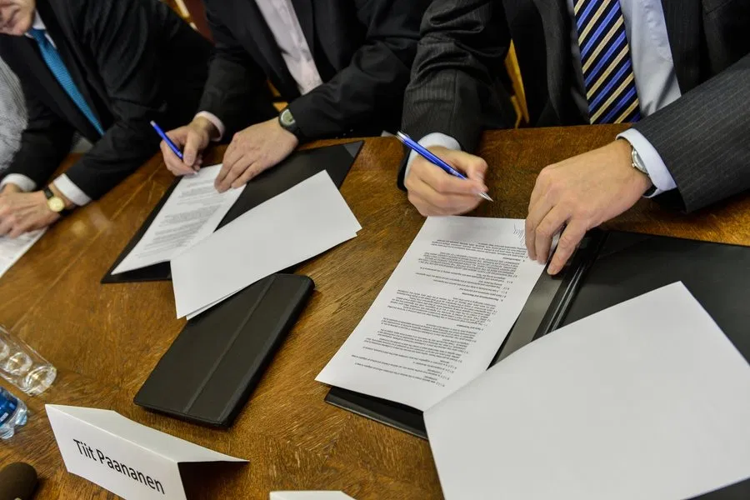
История создания
Конвенция принята резолюцией 44/25 Генеральной Ассамблеи ООН от 20 ноября 1989 года, Конвенция вступила в силу 2 сентября 1990 года

Slide 5
Состав
Конвенция состоит из 3 частей, 54 статей

Slide 6
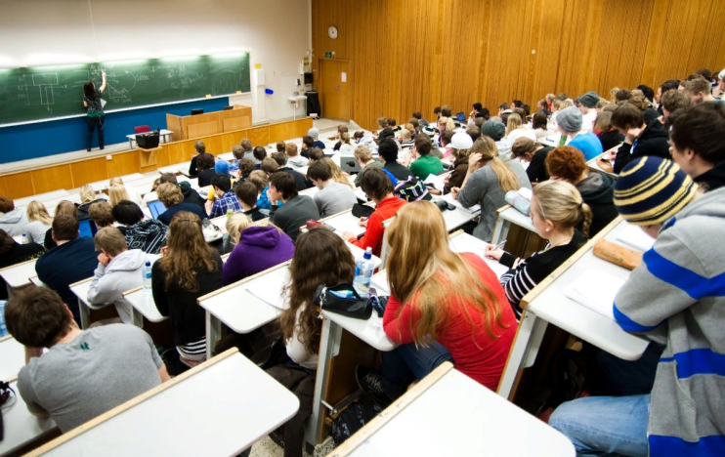
О праве на образование
В статье 28 гарантирует детям бесплатное и обязательное начальное образование и требует от государств-членов ООН поощрение развития различных форм среднего образования, как общего, так и профессионального.

Slide 7
О воспитании детей
Конвенция (ст. 18) требует, чтобы «предпринимались все возможные усилия к тому, чтобы обеспечить признание принципа общей и одинаковой ответственности обоих родителей за воспитание и развитие ребёнка.

Slide 8
Источник
https://ru.wikipedia.org/wiki/%D0%9A%D0%BE%D0%BD%D0%B2%D0%B5%D0%BD%D1%86%D0%B8%D1%8F_%D0%BE_%D0%BF%D1%80%D0%B0%D0%B2%D0%B0%D1%85_%D1%80%D0%B5%D0%B1%D1%91%D0%BD%D0%BA%D0%B0

